Slide 1
Тема проекта:
«Крипто Кошелёк»
Штодина Елизавета Константиновна

Slide 2
Идея проекта
Я увлекаюсь крипто валютой , поэтому я решила создать этот проект.

Slide 3
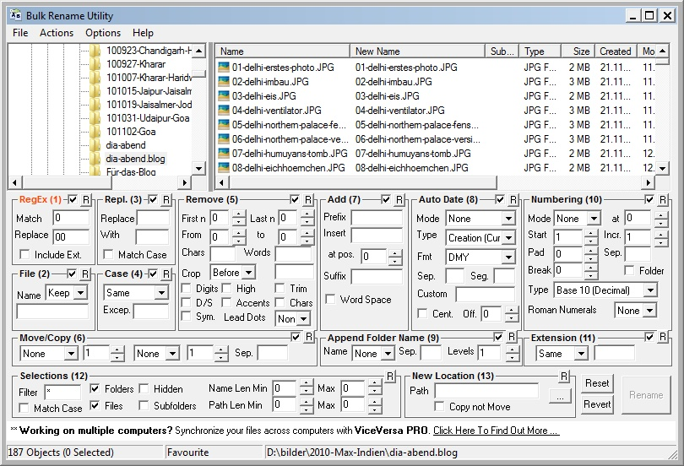



Задачи моего проекта
1. Удобный и интуитивно понятный интерфейс

Slide 4

Задачи моего проекта
2. Безопасное хранение и шифрование паролей

Slide 5
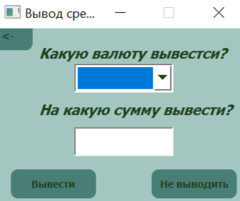
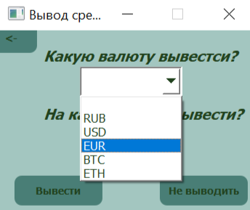
Задачи моего проекта
3. Удобный вывод денег с профиля

Slide 6
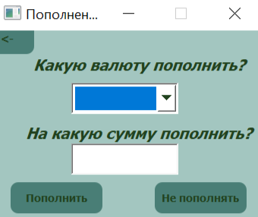
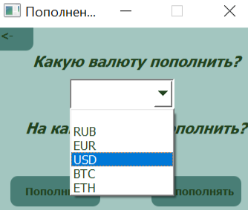
Задачи моего проекта
4. Пополнение кошелька без ограничений на сумму пополнения

Slide 7





Задачи моего проекта
5. Поддержка различных криптовалют и токенов.

Slide 8
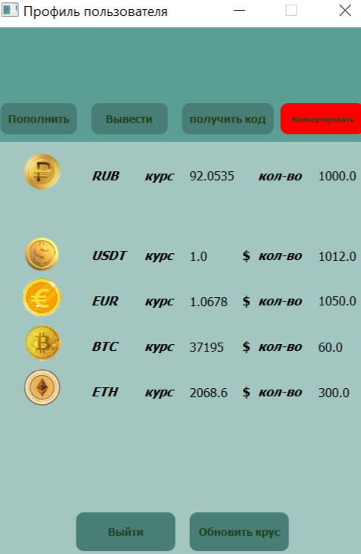
Задачи моего проекта
6. Отображение стоимости валют и их количество в настоящее время

Slide 9
База данных пользователя
ВСЁ О ПОЛЬЗОВАТЕЛЕ

Slide 10
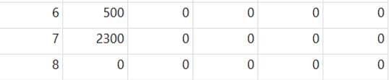
База данных пользователя
ВСЁ О КОШЕЛЬКЕ ПОЛЬЗОВАТЕЛЯ

Slide 11
Архитектура приложения
main
entrane
regestra-tione
profile
depositmoney
bringout

Slide 12
Разработка
База данных
Интерфейс
Последовательная разработка классов

Slide 13
Проблемы при разработке
Поломка SQLite
Проблема отправки письма на почту
Проблемы с валютой
Проблемы с фоном окон приложений
Проблемы с comboBox

Slide 14

Использованные технологи

Slide 15

Библиотеки
Библиотека для защиты персональных данных
(bcrypt)
Основные библиотеки
(PyQt5, SQLite)
Библиотека для отправки письма на почту
(smtplib)
Библиотека для работы с валютой
(requests)

Slide 16


Библиотека для работы с валютой (requests)

Slide 17
Библиотека для защиты персональных данных (bcrypt)

Slide 18

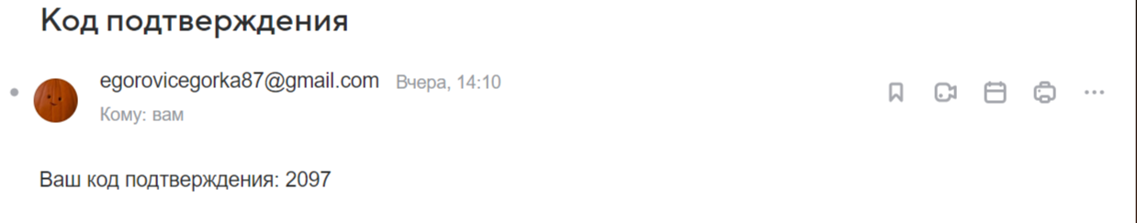
Библиотека для отправки письма на почту (smtplib)

Slide 19
Возможности для доработки и развития
Так как времени было не так много, не весь план был выполнен.
1) Возможность проверить существование имени пользователя.
2) Возможность перевода денег на другой счёт.
3) Возможность конвертировать одну валюту в другую.
4) Замена выводов в консоль на выводы в окно приложения.

Slide 20
Выводы по работе
В ходе выполнения этой работы, были выполненные не все задачи.
Однако я довольна проделанной работой, хоть она получилась сыроватой, мне было интересно работать над ней.

Slide 21

Время показать , как работает моё приложение

Slide 22

Вопросики

Slide 23
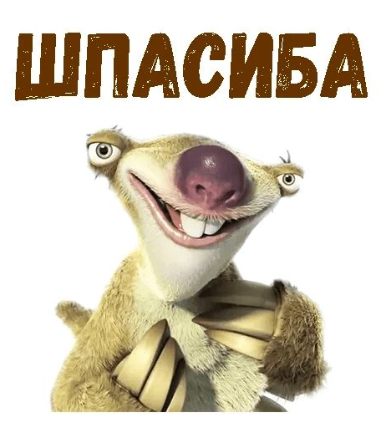


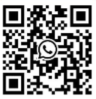
Спасибо за внимание!
Мои контакты
Лиза Штодина

